Slide 1


Slide 2
Αϊ-Βασίλης-Μέγας Βασίλειος
Ποιά είναι η διαφορά μεταξύ τους;

Slide 3
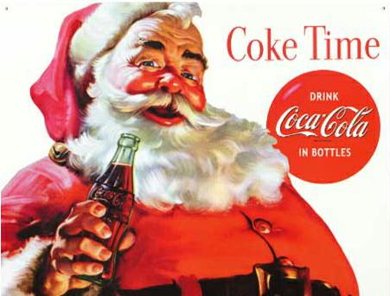
Η πρώτη εμφάνιση του Αϊ-Βασίλη
Το 1931 η γνωστή αμερικάνικη εταιρεία αναψυκτικών Coca-Cola παρουσίασε τον Άι-Βασίλη με πρωτοχρονιάτικα δώρα τα προϊόντα της εταιρείας στα χρώματα βεβαίως εκείνης. Υπεύθυνος για το σχεδιασμό του 'Αι Βασίλη με τη συγκεκριμένη μορφή ήταν ο Αμερικάνος σχεδιαστής Haddon Sundblom ο οποίος και συνεργάστηκε για δεκαετίες με την εταιρεία. Η διαφήμιση αυτή υπήρξε εμπορικά τόσο επιτυχής που έμελλε να γίνει σήμα δημοτικότητάς της ανά τον κόσμο.

Slide 4
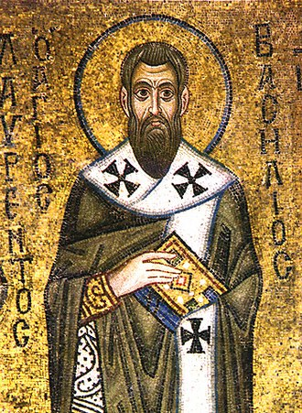
Ο Μέγας Βασίλειος
Ο Μέγας Βασίλειος γνωστός και ως Βασίλειος Καισαρείας ή Άγιος Βασίλειος, ήταν Έλληνας, Καππαδόκης χριστιανός επίσκοπος της Καισάρειας στην Καππαδοκία της χερσονήσου της Μικράς Ασίας. Υπήρξε σημαντικός θεολόγος και Πατέρας της Εκκλησίας. Υποστήριξε το Σύμβολο της Πίστεως και αντιτάχθηκε στις αιρέσεις των πρωτοχριστιανικών χρόνων, μεταξύ των οποίων και του Αρειανισμού. Είναι ένας από τους Τρεις Ιεράρχες, που θεωρούνται προστάτες της παιδείας, μαζί με τον Γρηγόριο τον Θεολόγο και τον Ιωάννη τον Χρυσόστομο.

Slide 5
Ελπίζουμε να σας άρεσε η παρουσίαση μας
Σοφία Μανωλέσου
Αλεξάνδρα Κοστρίβα

